Slide 1
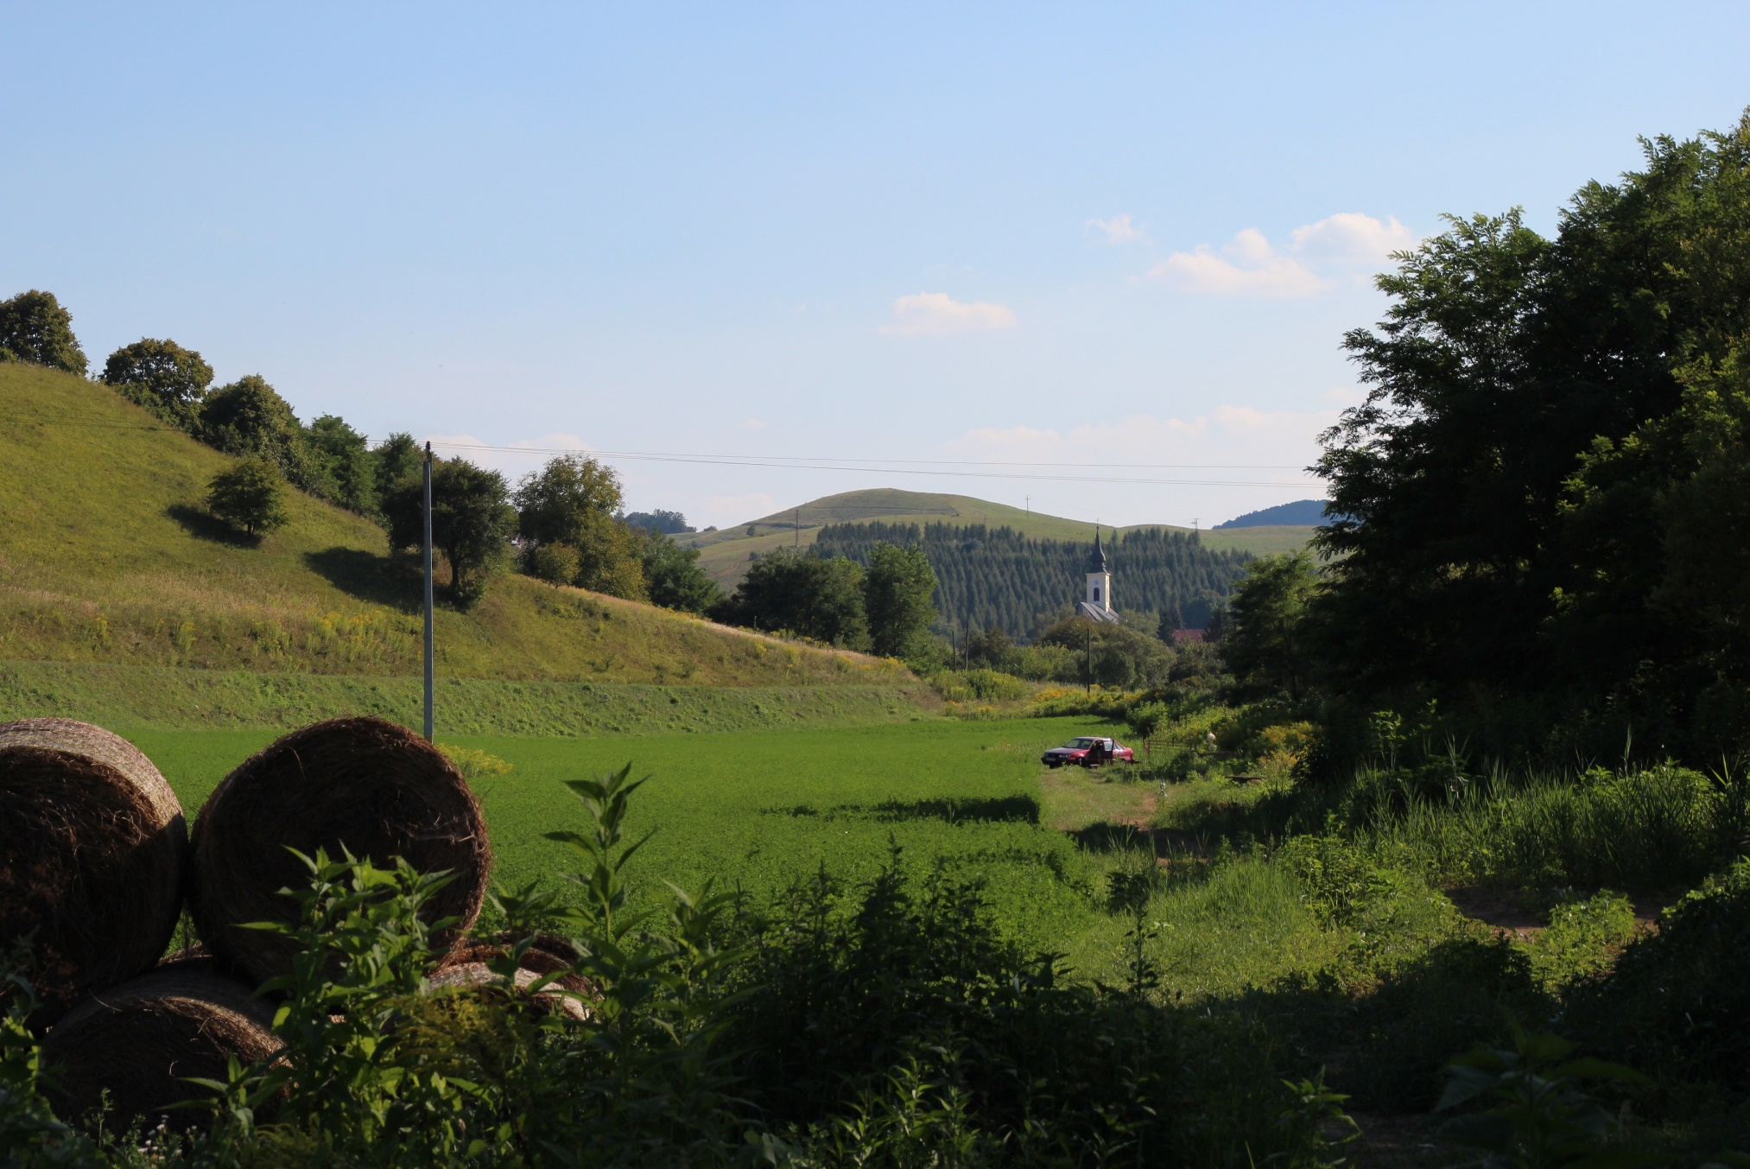
Landesfahrt Ungarn 2018
Landesverband Hessen

Slide 2
Das Fahrtenland

Slide 3
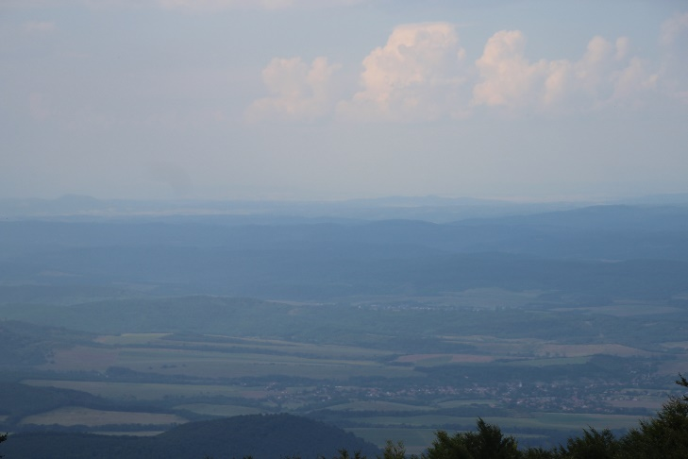
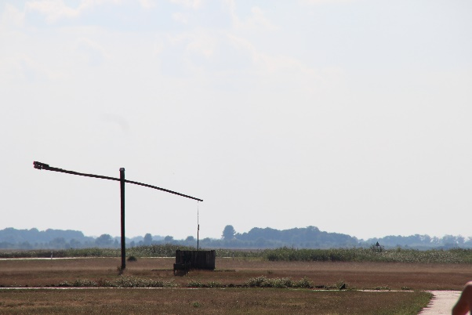
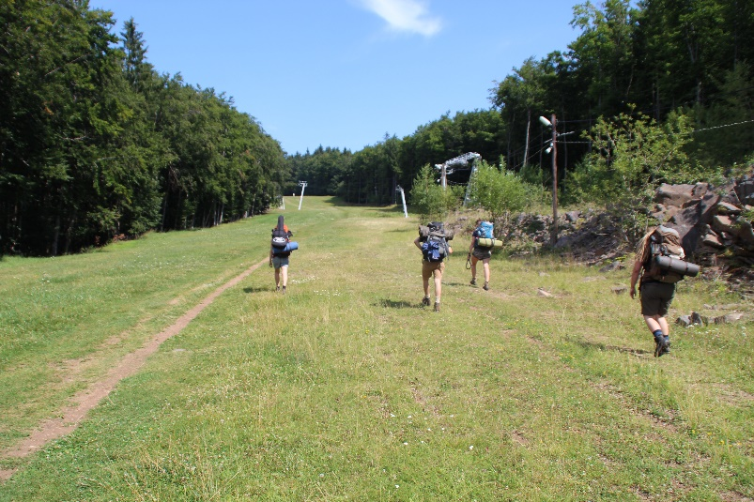
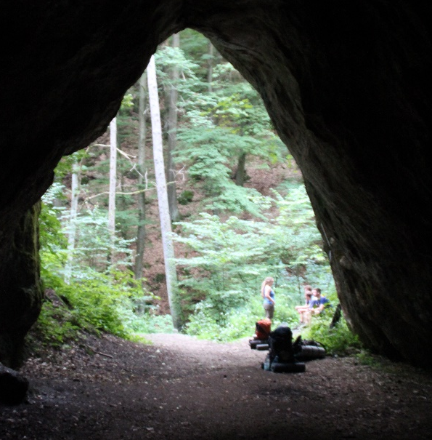
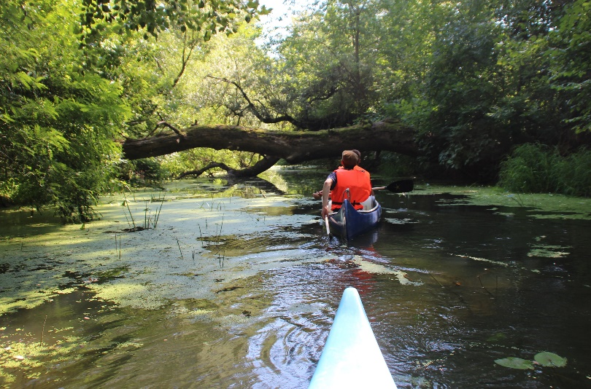
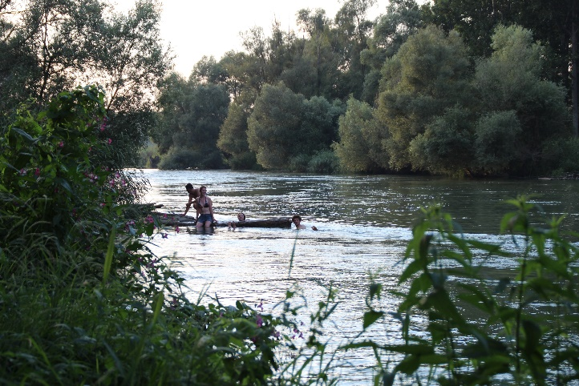
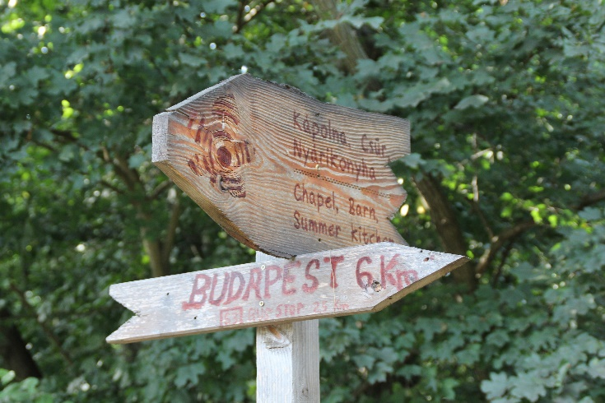
Unsere Fahrtengebiete
1
Matra Gebirge
-bergig (höchster Berg Ungarns 1015 m)
-viele begehbare und gesicherte Höhlen
-höheres Schwierigkeitslevel
2
Bükki-Nationalpark
-Berge und Höhlen
-Möglichkeit in zum Kanufahren auf der Theiß
-mittleres Schwierigkeitslevel
3
Donaudelta
-flache gut ausgebaute Wanderwege entlang der Donau
-einfaches Schwierigkeitslevel
Budapest
-Tagestrips nach Budapest sind aus allen Fahrtengebieten aus möglich
Notes:
Wenn ihr euch schon für ein Fahrtengebiet entschieden habt, dann löscht die anderen Kästen

Slide 4
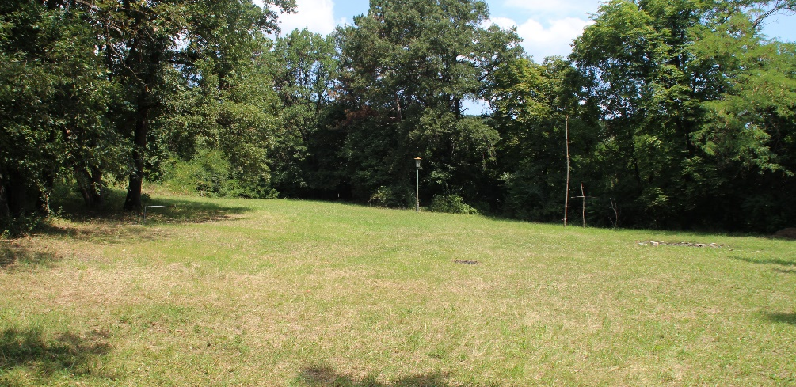
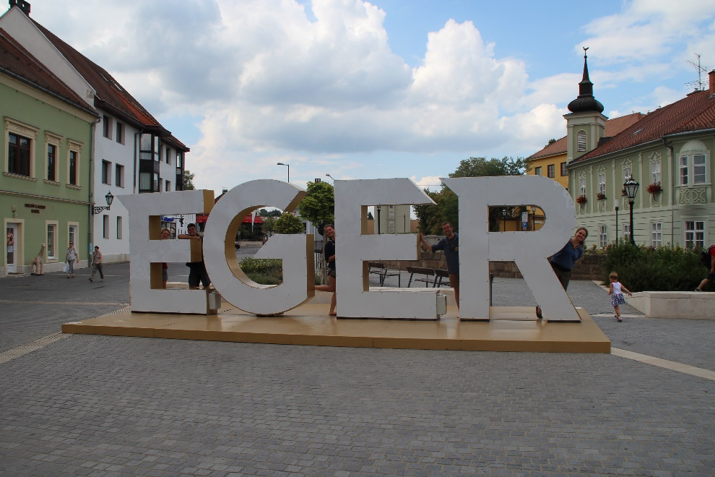
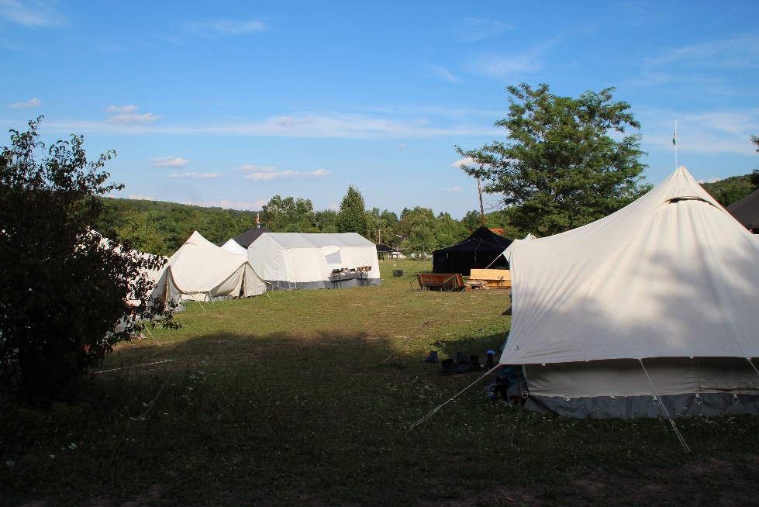
Abschlusslager
Vom 05.08 bis 09.08 in der Nähe von Eger
Trefft euch mit anderen Fahrtengruppen
Kommt in Kontakt mit ungarischen Pfadfindern
Nehmt am Lagerprogramm teil oder erholt euch einfach von der Fahrt

Slide 5
An- und Abreise
Anreise
Abreise
Gemeinsam in Reisebussen
Abfahrtsort Stamm:
Abfahrtszeit: hier eure individuelle Abfahrtszeit hinschreiben (20.07.2019)
Ausstiegspunkt: Györ, Budapest, Eger, Miskolc
Gemeinsam in Reisebussen
Abfahrtsort: Lagerplatz Eger
Abfahrtszeit: am Nachmittag (09.08.2019)
Ankunftspunkt Busse: Frankfurt und Kassel
Ankunftsort Stamm:
Ankunft (voraussichtlich): früher Morgen (10.08.2019)
Notes:
Füllt euren Stammesabfahrtsort aus, wir geben euch zeitnah den Busabfahrtsort bekannt, der wird wahrscheinlich in Südhessen liegen; Abfahrtszeit der Busse wird voraussichtlich der späte Nachmittag werden
Wählt den/die Ausstiegspunkte aus, die ihr plant zu nutzen; wählt den Ankunftspunkt aus, den ihr nutzt

Slide 6
Kosten und Stornobedingungen
1
Kosten Landesbeitrag: 125 € (Geschwisterkinder: 110€)
Aus: 90€ Buskosten, 35 € Material-, Logistik- und Programmkosten Abschlusslager
2
Kosten Stamm: HIER EURE INDIVIDUELLE KALKULATION EINTRAGEN
3
Stornobedingungen (LV): bis 21.12. kostenfrei
Ab 21.12.: a) Keine Kosten wenn Ersatzperson gefunden wird
b) 90€ werden für den Bus einbehalten
Notes:
Es gibt einen niedrigeren Geschwisterpreis, gebt diesen mündlich an die Eltern weiter
Tragt eure eigenen Kalkulation ein und passt gegebenenfalls die Stornobedinungen an

Slide 7
Versicherung
1
Krankenversicherung
Gesetzliche und Private Krankenversicherungen übernehmen die Behandlung in der EU
2
Haftpflichtversicherung
Die BdP-Versicherung greift, falls die private Versicherung nicht trägt
jedoch: zuallererst muss der Schaden der privaten Versicherung gemeldet werden
3
Weitere Zusatzversicherungen (müssen individuell abgeschlossen werden) :
Versicherung für Rücktransport im Krankheitsfall
Auslandshaftpflichtversicherung
Notes:
Der dritte Punkt ist sehr optional, ihr müsst selbst entscheiden ob ihr die Eltern darüber informieren wollt oder ob der Mindestschutz ausreicht

Slide 8
Medizinische Informationen
Weitgehend hohe medizinische Standards
Größere Städte: moderne Krankenhäuser
Kleinere Städte: Ärzte und Gemeindekrankenhäuser (evtl. Sprachprobleme)
FSME- und Borreliose- Gebiete→ unbedingt Impfungen überprüfen
Teilweise sehr heiße Tage
Viele Trinkwasserbrunnen am Wegesrand
Notfalltelefon des Teams 24/7 erreichbar

Slide 9
Zeitstahl
Anmeldeschluss: Abgabe der verbindlichen Anmeldung und des Gesundheitsbogens und Überweisung des TN Betrages am xx
Ende kostenfreier Rücktritt
21.12.2018
Letzter Elternabend/ Materialwochenende o.ä.
Landesfahrt 20.07.- 10.08.2019
Notes:
Überlegt euch einen Anmeldeschluss der rechtzeitig vor dem Anmeldeschluss des LV liegt, zu diesem müssen alle TN-Beitrage an den LV überwiesen sein; wenn ihr keinen weiteren Elternabend plant oder nicht mit der Fahrtengruppe gemeinsam ein Materialwochende macht, dann löscht diesen Punkt

Slide 10
Kontaktinformationen
Das Landesfahrtenteam
Stafü, Gruppenleitung (Handynummer, Email, etc.)
Bei allgemeinen Fragen erreicht ihr das Fahrtenteam: info@landesfahrt.de und www.landesfahrt.de
Notes:
Eure Infos ausfüllen

Slide 11
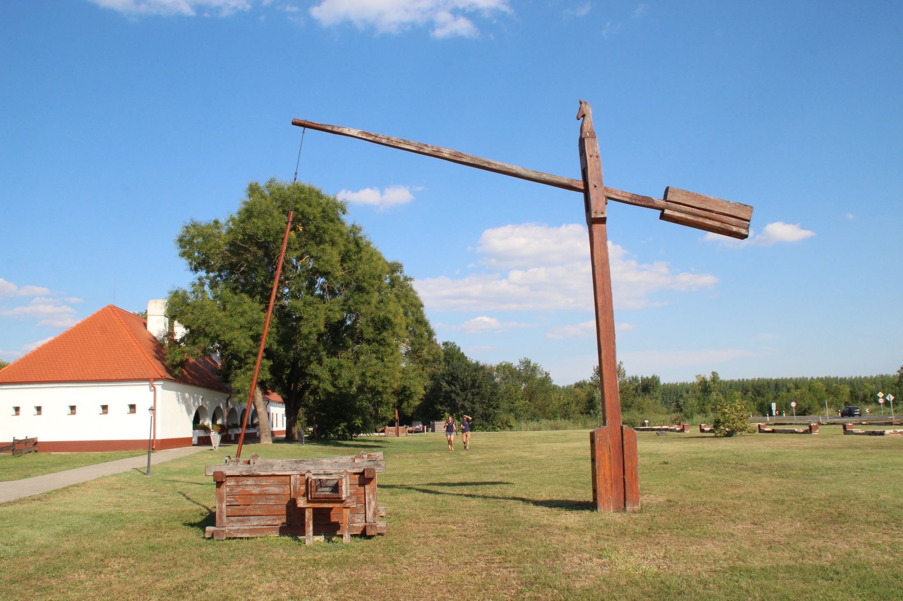
Danke für eure Aufmerksamkeit!

